Slide 1

이 콘텐츠는 2023년 전문대학 혁신사업에 의하여 개발되었음
생활 속 E S G
조동인 〮 현승권
(인하공업전문대학)

Slide 2

5장:기업과 ESG의 미래

Slide 3
학 습 목 표
1. 기업과 가치, 리스크 관리, 지배구조, 지속가능성에 대해 알아본다.
2. 기업과 ESG 트렌드(법률적 관련)에 대해 알아본다.
3. 기업과 ESG 투자 동향을 이해한다.

Slide 4
CONTENTS
Ⅰ. 기업과 가치, 리스크 관리, 지배구조,지속가능성
Ⅱ. 기업과 ESG 트렌드(법률적 관련)
Ⅲ. 기업과 ESG 투자 동향

Slide 5
Ⅰ. 기업과 가치, 리스크 관리,
지배구조, 지속가능성

Slide 6
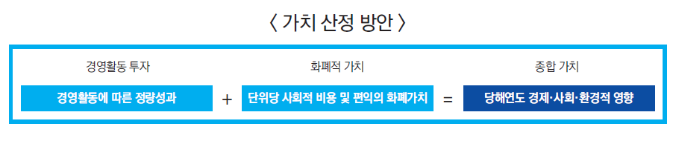
1-1. 기업과 가치(Value)
삼성디스플레이 ‘재무가치를 넘어 트루 밸류 측정’
트루 밸류(True Value) 란?
: 삼성디스플레이가 매년 측정해 발표하는 것으로, 지속가능경영 활동에 대한 사회적 영향 관리와 가치창출 방향성 수립을 위해 ‘재무적 가치+사회경제적 가치+환경가치’ 를 비용으로 처리해 종합적으로 산정하는 것
2020년 트루 밸류를 2조 195억원(재무가치 1조 8,745억 원)으로 발표
출처: FKI 전국경제인연합회, K·ESG 얼라이언스, 2021 ⓚ기업 ESG 백서, p.10

Slide 7
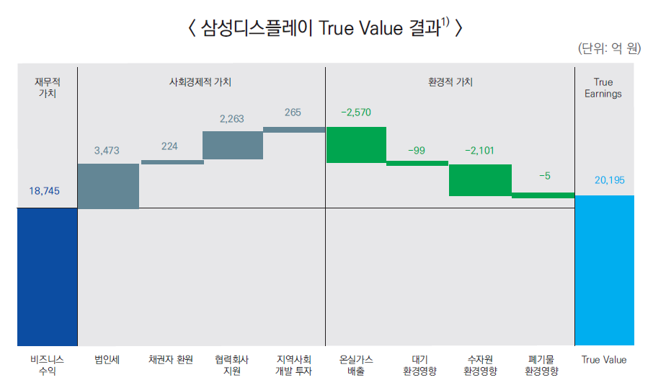
1-1. 기업과 가치(Value)
삼성디스플레이 ‘재무가치를 넘어 트루 밸류 측정’
재무적 가치
베이스 가치로 당기순이익 지정
사회경제적가치
법인세, 채권자 환원, 협력사 지원, 지역사회 개발 투자를 편익으로 더함
환경가치
온실가스 배출, 대기환경·수자원·
폐기물 등 환경영향
출처: FKI 전국경제인연합회, K·ESG 얼라이언스, 2021 ⓚ기업 ESG 백서, p.11

Slide 8
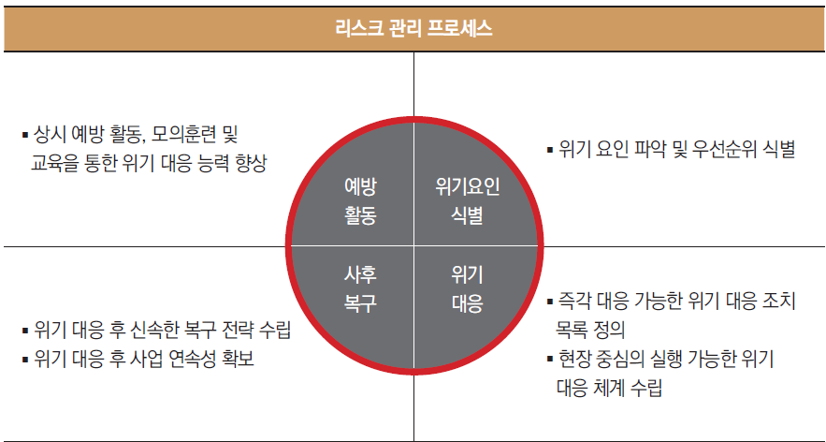
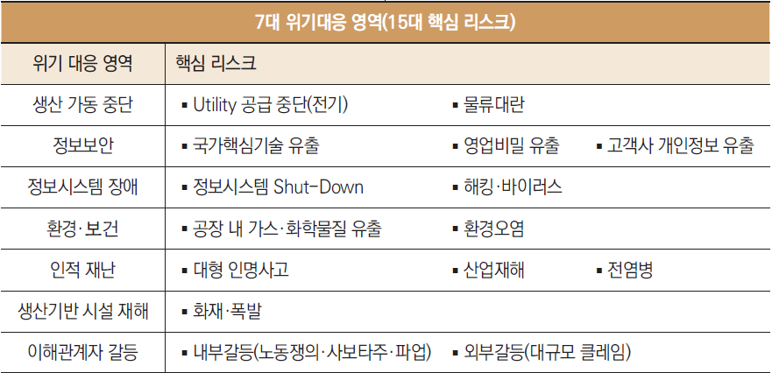
1-2. 리스크 관리(Risk Management)
LG디스플레이 ‘업종 특성 반영 리스크 관리 시스템’
LG디스플레이의 ESG 이슈 리스크 등에 대한 관리·대응 시스템
출처: FKI 전국경제인연합회, K·ESG 얼라이언스, 2021 ⓚ기업 ESG 백서, p.12
Notes:
리스크 관리 프로세스를 △위기요인 식별, △예방활동, △위기대응, △사후복구 등 네 개 분야로 체계화했다.
위기대응 영역은 업종 특성에 맞게 △생산가동 중단, △정보보안, △정보시스템 장애, △환경보건 △인적 재난, △생산기반 시설재해, △이해관계자 갈등 등 7대 영역으로 구분하고 15대 핵심 리스크를 선정해 체계적으로 관리한다.

Slide 9
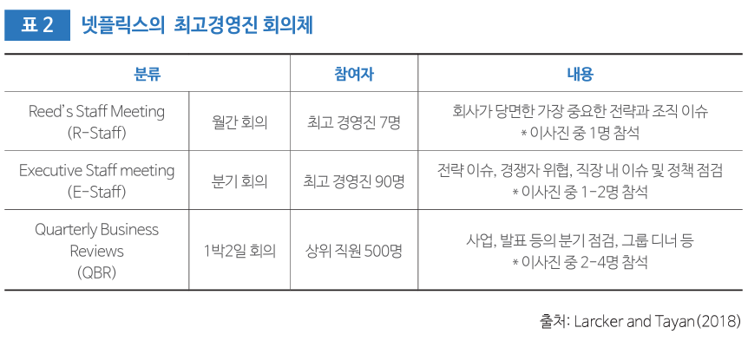
1-3. 기업의 지배구조
넷플릭스 ‘기업 지배구조에 관한 보고서’
투명하고 윤리적인 지배구조를 위한 다양한 제도와 정책을 도입하여 운영
관련 보고서를 꾸준히 업데이트하며 공개
다양한 이해관계를 대표하는 이사진들이 참여하는 회의체를 정기적으로 개최함으로써 경영진이 기업의 ESG 및 경영 관련 운영 전략과 업무 동향, 정책 동향을 함께 검토하고 회사가 당면한 주요 이슈에 대한 대응책을 논의, 소통할 수 있는 기회를 제공하게 된다.
이러한 다양한 회의체 운영을 통해 이사회와 조직 구성원들은 조직을 더 잘 이해할 수 있으며 경영진들은 조직 구성원을 생각을 파악하고 소통하며 성공적인 전략을 마련할 수 있게 된다.
출처: 박영주, 해외 미디어 기업의 ESG 활동- 넷플릭스의 ESG보고서 분석, p.31
Notes:
리스크 관리 프로세스를 △위기요인 식별, △예방활동, △위기대응, △사후복구 등 네 개 분야로 체계화했다.
위기대응 영역은 업종 특성에 맞게 △생산가동 중단, △정보보안, △정
보시스템 장애, △환경보건 △인적 재난, △생산기반 시설재해, △이해관계자 갈등 등 7대 영역으로 구분하고 15대 핵심 리스크를 선정해 체계적으로 관리한다.

Slide 10

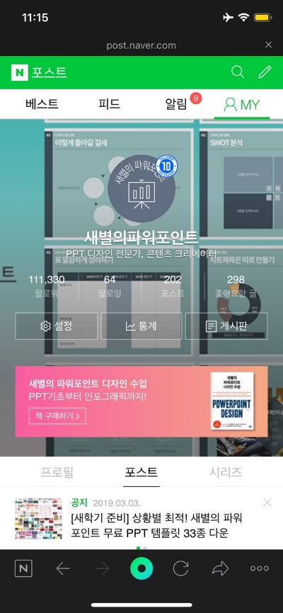
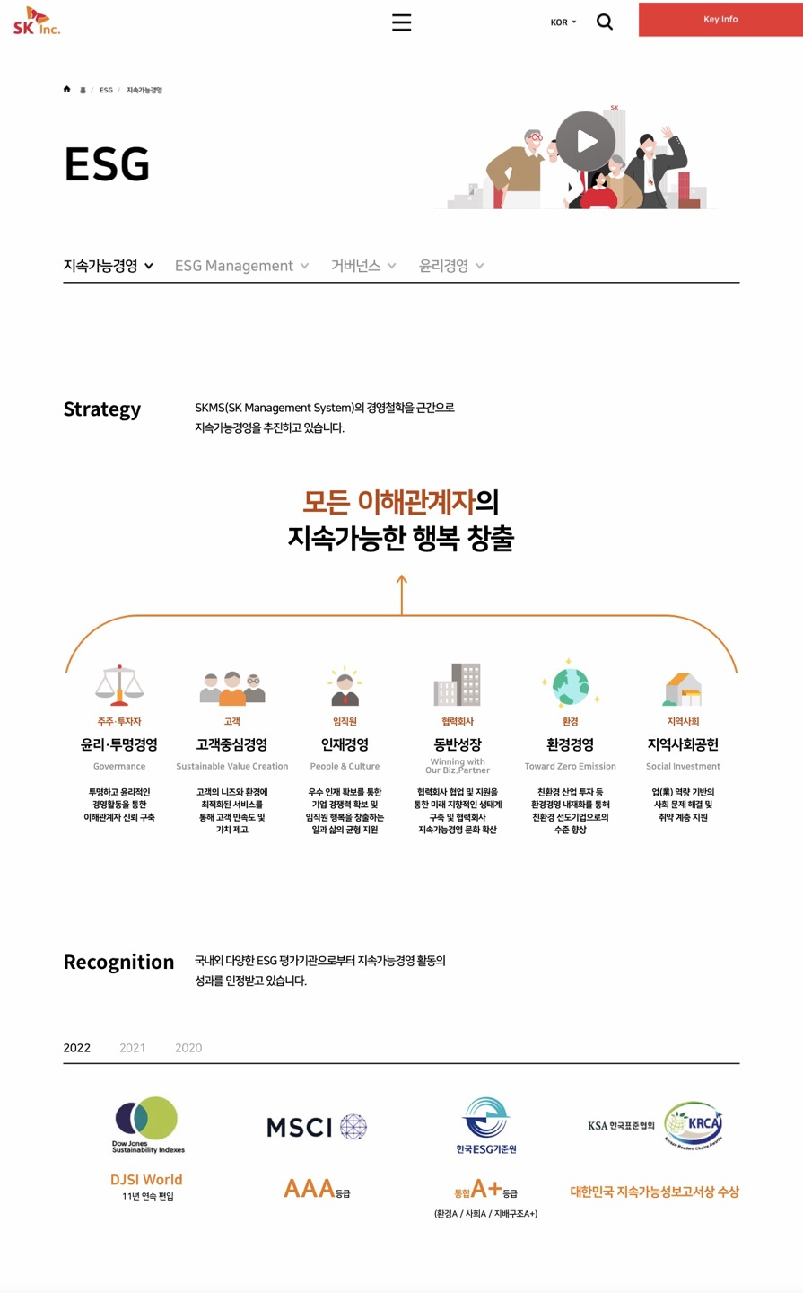
1-4. 기업의 지속가능성(Sustainability)
SK(주) 지속가능보고서
회사의 목표
‘성장과 효율을 중요시하던 기존의 방식을 과감히 탈피하여 ESG를 테마로 한 첨단소재, Bio, Green, Digital 등의 핵심영역 중심으로 사업 포트폴리오를 새롭게 재편해 시장의 지지를 얻고자 하는 것’
첨단소재 분야의 배터리 사업 부문 - SK이노베이션에서 배터리 사업 부문을 분사(SK온)해 포드와 함께 미국에 대규모 투자를 추진
에너지사업 부문 - 기존의 정유·LNG 인프라는 수소용을 전환해 수소경제를 선도한다는 계획
신재생 에너지 솔루션 분야 - 태양광과 에너지 관리 시스템 분야의 유망 기술을 확보해 사업화 추진
리사이클링 영역 - 단순 재활용을 넘어 폐기물/수처리 기술과 이산화탄소 포집 기술 등을 선제적으로 내재화 하여 소재화 비즈니스 모델로 확장할 계획
출처: FKI 전국경제인연합회, K·ESG 얼라이언스, 2021 ⓚ기업 ESG 백서, p.17

Slide 11
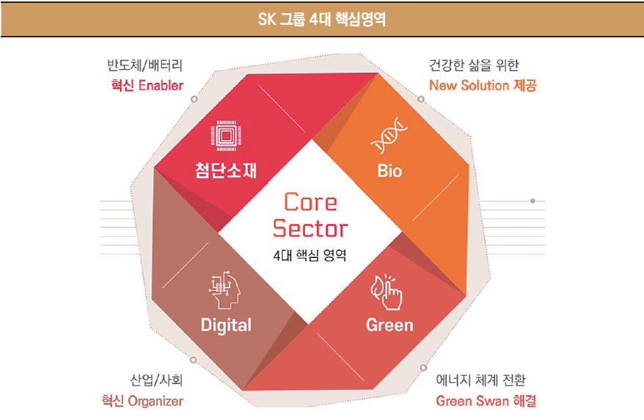
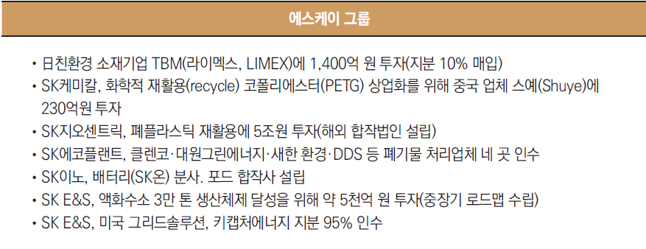
1-4. 기업의 지속가능성(Sustainability)
SK(주) 지속가능보고서
출처: FKI 전국경제인연합회, K·ESG 얼라이언스, 2021 ⓚ기업 ESG 백서, p.17

Slide 12
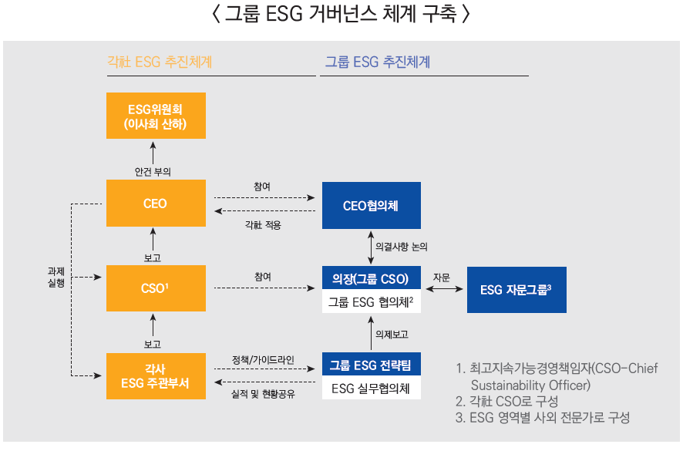
1-4. 기업의 지속가능성(Sustainability)
현대중공업 그룹 ‘지속가능최고책임자’
전 계열사에
지속가능최고책임자(Chief Sustainability Officer)를 선임해 ESG 거버넌스 체계화
CSO는 지속가능성장 관련 이슈의 의사결정·집행 관리의 최고책임자다.
또 하부에 ESG 전략팀과 전담 조직을 신설해 전사 통일된 프로세스·시스템 구축하고, 이를 통해 다양한 이해관계자로부터 제기되는 ESG 관련 이슈에 능동적으로 대응한다.
출처: FKI 전국경제인연합회, K·ESG 얼라이언스, 2021 ⓚ기업 ESG 백서, p.8

Slide 13
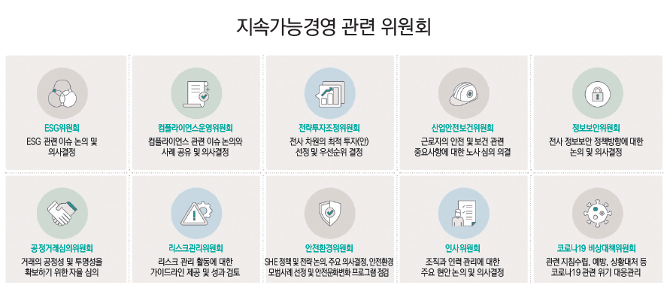
1-5. 위원회 운영
GS칼텍스 ‘중층의 위원회 운영’
GS칼텍스는 지속가능경영 이슈를 다루는 세분화된 위원회 운영 중
2021년 2월에는 ESG 경영활동을 강화하기 위하여 기존 CSR위원회를 ESG위원회로 확대 개편
기후변화 대응, 친환경 신사업, 환경오염물질 배출 저감, 지속가능 공급망 관리, 인권 리스크 관리 등 이슈에 대해 CEO를 중심으로 논의하고 의사결정을 한다.
세분화된 ESG 이슈 관리를 위해 다양한 위원회를 운영한다.
출처: FKI 전국경제인연합회, K·ESG 얼라이언스, 2021 ⓚ기업 ESG 백서, p.9

Slide 14
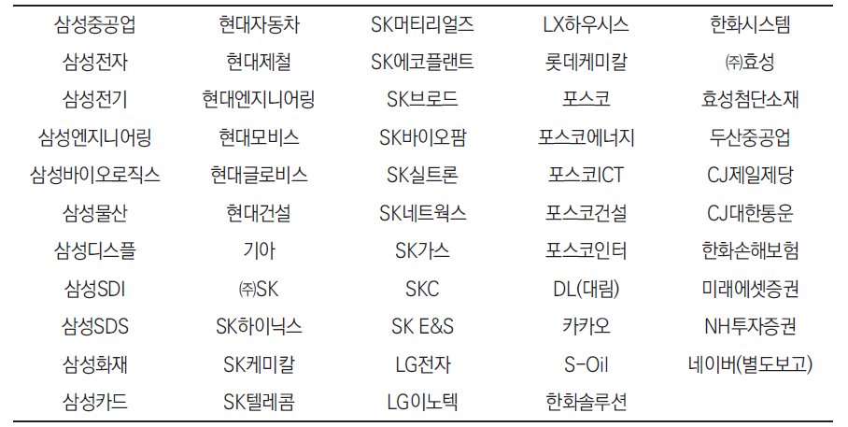
1-5. 위원회 (태스크 포스)
TCFD(Task Force on Climate-related Financial Disclosures)
:
G20 재무장관과 중앙은행 총재 회의 산하 금융안정위원회(FSB)가 2015년 12월 설립한 글로벌 기후변화 관련 재무정보 공시 태스크포스
목표 – 기업이 기후변화 관련 위험과 기회요인을 파악하고, 이들의 재무적 영향을 자발적으로 공시하도록 하여 투명한 정보 공유를 유도하는 것
▲
조사대상 기업 85개사 중 64%에 해당하는 54개 사는 TCFD 보고 양식에 따라 기후변화 대응 현황을 공시하고 있다.
지난해 지속가능보고서 발간기업(확인된 기업 限) 110곳 중 TCFD 보고를 채택한 기업은 약 21개 사였다.
출처: FKI 전국경제인연합회, K·ESG 얼라이언스, 2021 ⓚ기업 ESG 백서, p.14

Slide 15
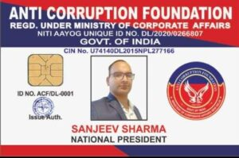
1-6. 반부패(Anti-Corruption)
코카콜라 ‘반부패 관련 정책 및 부패 방지 카드 제공’
CocaCola Company는 기업의 활동 및 비즈니스 관계가 인권에 미치는 영향과 리스크를 식별하고자 전 세계 180명 이상의 전문가와 함께 워크샵을 진행
=> 13가지 주요 인권 이슈를 선정
Ex) ‘공급망을 통한 부패 리스크(Corruption & anti-bribery risks through value chain)’
공급업체를 포함한 전반적인 시스템에 적용될 비즈니스 행동 강령 및 반부패/뇌물 방지 정책 제정 (2020년 6월 10일 개정)
웹 기반 및 대면 교육 뿐만 아니라 보고, 모니터링 및 인증 시스템 등이 포함된 ‘반부패 컴플라이언스 프로그램’ 운영
‘정부 및 공무원 대상 소통 방법/교육’ 과 ‘반부패 전문 과정’ 이수
고위험군으로 간주되는 공급업체를 선별하여 당사의 반부패 정책 준수 동의서를 받기 위한 글로벌 실사 프로그램(global due diligence program) 운영
출처: 전국경제인연합회･김앤장 ,글로벌 기준으로 본ESG 경영 사례 집, p.125
▲부패방지 카드(anti-corruption card)
출처: Anti Corruption Foundation, www.anticorruptionfoundation.com
Notes:
부패에 관한 무관용 정책 이행 사례:
미얀마에서 교통 경찰이나 도로 교통 지자체가 CocaCola 트럭을 운전하는 기사들에게 뇌물을 요구하거나 받는 사례가 자주 발생함에 따라, CocaCola는 운전 기사들에게 부패에 관한 무관용 선언 내용을 명시한 ‘부패방지 카드(anti-corruption card)’를 제공하였다. 이 카드에는 ‘CocaCola에 고용된 모든 운전자는 어떠한 형태의 뇌물 또는 지원금도 받지 않을 것이며, 이는 부패방지법 위반 사항으로 반드시 경영진에게 보고해야 한다’는 내용이 영어와 버마어로 명시되어 있다. 이후, 운전자들은 뇌물 요구 상황에 직면할 때마다 즉시 반부패 카드를 제시했고, 시간이 지남에 따라 경찰들의 뇌물 요구 사례가 뚜렷하게 감소한 긍정적인 결과를 도출한 바 있다.

Slide 16
Ⅱ. 기업과 ESG 트렌드 (법률적 관련)

Slide 17

2. 기업과 ESG 트렌드
1. 글로벌 ESG 공시 표준화 대비
23년내 최종안 발표를 앞두고 있는 국제지속가능성기준위원회(ISSB)의 공시기준은 구체적인 대응전략 및 프로세스, 실질적 이행체계와 수립 근거 등 과정과 적용 로직에 대한 관리를 요구함
발표될 ISSB의 주제별 공시기준 역시 같은 맥락을 유지할 것으로 예상되므로 수자원, 생물 다양성 등 주요 ESG 이슈 관리 시에도 이행 과정과 적용 로직에 대한 관리 필요
출처: 유현주 수석 연구원, <2023년 ESG 10대 트렌드 전망>, p.4

Slide 18
2. 기업과 ESG 트렌드
2. ESG 관련 분쟁 경계
ESG 관련 소송은 글로벌소송/분쟁해결전문투자사(Litigation Funding Firm, LFF)의 적극적인 참여로 NGO 및 시민의 전략적 소송에 힘이 실리고 있는 추세
출처: 유현주 수석 연구원, <2023년 ESG 10대 트렌드 전망>, p.8
*LFF
대규모의 배상금이 예상되는 사건 발생
⇒ 소송 진행을 위해 필요한 비용을 자금력이 부족한 원고에게 투자
⇒ 승소 시 배상금에서 약정한 금액을 회수하여 수익을 올림

Slide 19
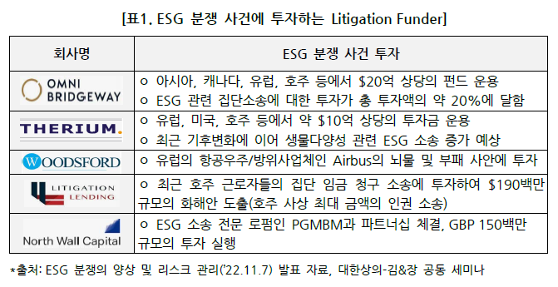
2. 기업과 ESG 트렌드
3. ESG 관련 법률 자금(Litigation Fund)
출처: 유현주 수석 연구원, <2023년 ESG 10대 트렌드 전망>, p.8

Slide 20


2. 기업과 ESG 트렌드
4. ESG 관련 소송
ESG 관련 분쟁이 증가함에 따라 ESGESG에 우호적인 법원의 선례도 함께 축적되고 있어 향후 유사한 판결이 발생할 가능성도 높아짐
Case 1
네덜란드 법원 , Shell 의 탄소배출 저감 의무 인정
Case 2
구글, 직원의 이전 회사 급여 차별 未정정·계약체결로 소송 당해
Case 3
메타, 소액주주에 대한 충실의무 위반으로 소송 당해
출처: 유현주 수석 연구원, <2023년 ESG 10대 트렌드 전망>, p.8-9
Notes:
Case 1
19 년 환경단체와 네덜란드 시민 1만7000 여 명이 Shell의 GHG 배출 저감 의무 위반을 주장한 소송에 대해 21.5. 네덜란드 법원이 ‘Duty of Care’ 조항을 근거로 Shell 의 의무 위반을 인정함.
법원은 Shell 에 ’30년 말까지 글로벌 탄소 배출량을 19년 대비 45% 저감하도록 명령함.
Case 2
전직 여성 임원 3명이 임금 성차별로 구글에 소를 제기한 사건으로
이전 근무 회사에서 부당한 급여 차별이 있었으나 구글이 이를 정정하지 않고 그대로 적용하여 계약한 것이 임금 성차별로 이슈화 , 22.6.11. 합의안이 도출됨.
Case 3
소액주주인 원고는 메타가 지배주주를 위해 자사 수익만을 극대화하는 경영전략을 추구하여 시장에 부정적 외부 효과를 일으킴으로써 약 28% 에 해당하는 소액주주의 이익을 침해했다고 22.10.3 미국 델라웨어주 형평법 법원에 소를 제기함

Slide 21
Ⅲ. 기업과 ESG 투자 동향

Slide 22
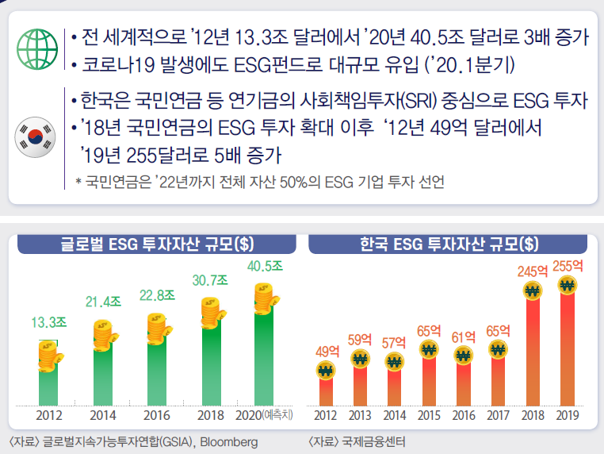
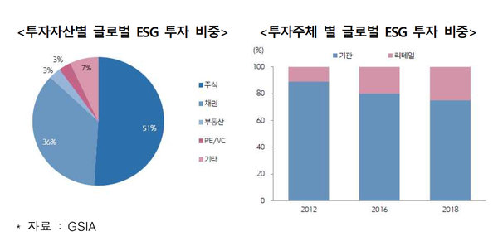
3. 기업과 ESG 투자 동향
ESG 투자 현황
출처: 전국 경제인 연합회, 2021 ESG 글로벌 투자동향 분석, p.1
출처: 박란희 chief editor, <글로벌 ESG 투자 동향, 일문일답>

Slide 23
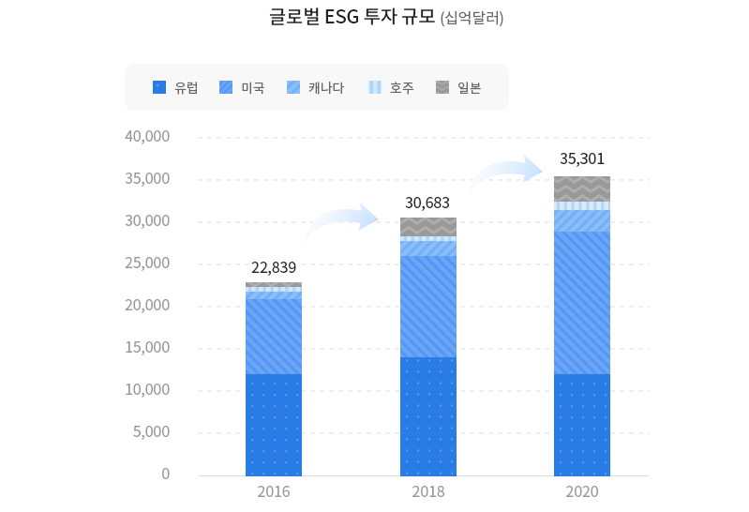
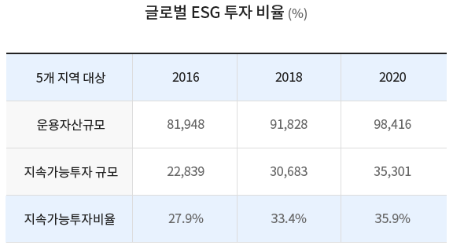
3. 기업과 ESG 투자 동향
ESG 투자의 비율
출처: KRX ESG포털, <ESG 관련 책임투자>

Slide 24
3. 기업과 ESG 투자 동향
GSIA가 제시한 지속가능투자 분류
투자 배제
Negative/exclusionary screening
규범기반 투자
Norms-based screening
임팩트/지역사회투자
Impact/community investing
국제기준이나 규범에 관련된 규제 수준에 따른 투자대상 기업 선택
특정 기업, 분야에 대한 투자를 제외하는 전략
사회, 환경에 측정가능한 긍정적 영향을 추구하는 투자전략
선별 투자
Positive/best in class screening
지속가능 테마 투자
Sustainability themed investing
기업관여 및 주주활동
Corporate engagement and shareholder action
특정 기준(베스트인클래스, 국제기준)에 따라 해당하는 기업, 분야를 선별, 포트폴리오에 포함.
청정에너지, 그린테크, 지속가능농업 등 지속가능성에 특화된 테마나 자산에 투자
기업의 이슈에 적극적으로 관련하고 의결권을 행사하는 투자전략
출처: KRX ESG포털, <ESG 관련 책임투자>
Notes:
ESG 투자에 대한 다양한 분류법이 존재하나, GSIA가 제시한 투자 전략에 기반한 분류가 가장 일반적으로 사용되는 방법이다.

Slide 25
학 습 정 리
1. 기업과 가치, 리스크 관리, 지속가능성에 대해 알아보았다.
2. 기업과 ESG 트렌드(법률적 관련)에 대해 알아보았다.
3. 기업과 ESG 투자 동향을 이해하였다.

Slide 26

끝까지 경청해 주셔서 감사 드립니다.

